Slide 1
Презентация на тему: «Русские поэты»
Выполнила:
ученица 8 «Б» класса
Телепегина Анжелика

Slide 2
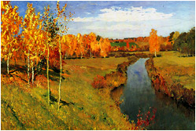
И.Левитан «Золотая осень»
Александр Сергеевич Пушкин
Когда для смертного умолкнет шумный день,
И на немые стогны града Полупрозрачная наляжет ночи тень И сон, дневных трудов награда

Slide 3
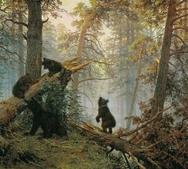
И.И.Шишкин «Утро в сосновом лесу»
Антон Павлович Чехов
Последнее прости
Как дым мечтательной сигары, Носилась ты в моих мечтах, Неся с собой любви удары С улыбкой пламенной в устах

Slide 4
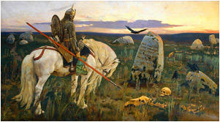
В.Васнецов «Витяза на распутье»
Лев Николаевич Толстой
Сожгу,сожгу я все стихи
Сожгу, сожгу я все стихи, Кому нужны мои грехи, Судьбы моей детали? Навеки кану в тишину И не открою никому Я все мои печали.
Сожгу, сожгу я все стихи, Кому нужны мои грехи, Судьбы моей детали? Навеки кану в тишину И не открою никому Я все мои печали.

Slide 5
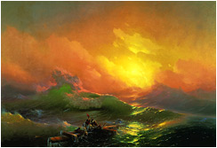
Айвазовский « Девятый вал»
Максим Горький
Прощай!
Прощай! Душа - тоской полна. Я вновь, как прежде, одинок, И снова жизнь моя темна, Прощай, мой ясный огонек!..

Slide 6
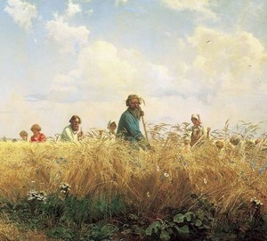
Г.Г. Мясоедов «Косцы»
Николай Васильевич Гоголь
Новоселье
«Невесел ты! » — «Я весел был, — Так говорю друзьям веселья, — Но радость жизни разлюбил И грусть зазвал на новоселье.

Slide 7
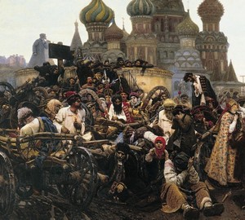
Суриков «Утро стрелецкой казни»
Иван Сергеевич Тургеньев
Разлука
О разлука, разлука! Как ты сердцу горька. Терзает его скука, Сожигает тоска!

Slide 8
Спасибо за просмотр

